Slide 1
자바스크립트 20230321 권혜연
풀스택 29일차 자바스크립트

Slide 2
실습1. bubbling이벤트 전파
<!DOCTYPE html>
<html lang="en">
<head>
<meta charset="UTF-8">
<meta http-equiv="X-UA-Compatible" content="IE=edge">
<meta name="viewport" content="width=device-width, initial-scale=1.0">
<title>이벤트 버블링과 캡처링</title>
<link rel="stylesheet" href="../css\event.css">
</head>
<body>
BODY
<div onclick="console.log('div')">
DIV
<section onclick="console.log('section')">
SECTION
<p onclick="console.log('p')">P</p>
</section>
</div>
</body>
</html>
<!-- 이름에서 알 수 있듯이 위로 버블버블
이벤트가 발생한 요소에서부터 부모 요소로, 다시 그 요소의 부모 요소로 이벤트가 전달된다
모든 브라우저에서 대부분의 이벤트는 버블링된다
이벤트 흐름이란?
이벤트가 발생하면 window 객체에 먼저 도달하고, DOM 트리를 따라 이벤트 타겟에 도착하고,
다시 반대 방향으로 흘러 window 객체에 도달한 다음 사라지는 과정
이벤트가 흘러가는 과정
캡쳐 단계 (capturing phase)
이벤트가 window 객체에서 중간의 모든 DOM 객체를 거쳐 타겟 객체에 전달되는 과정
이벤트가 거쳐가는 모든 DOM 객체 (window 포함) 의 이벤트 리스너 실행
버블 단계 (bubbling phase)
이벤트가 타겟에서 중간의 모든 DOM 객체를 거쳐 window 객체에 전달되는 과정
이벤트가 거쳐가는 모든 DOM 객체(window포함)의 이벤트 리스너 실행
DOM 객체의 이벤트 리스너
1. DOM 객체에는 캡쳐 리스너와 버블 리스너 두 개 모두 작성할 수 있음
2. 이벤트 리스너 등록 시 캡쳐 리스너인지 버블 리스너인지 구분
3. 캡처 리스너와 버블 리스너 등록
addEventListener() 의 3번째 매개 변수 이용
true이면 캡쳐 리스너, false이면 버블 리스너
var b = document.getElementById("button");
b.addEventListener("click", capFunc, true); //캡처 단계에서 capFunc() 실행
b.addEventListener("click", bubbleFunc, false); // 버블 단계에서 bubblFunc() 실행
4. 이벤트 흐름을 중단 시킬 수 있는가? yes
이벤트 객체의 stopPropagation() 호출
event.stopPropagation(); //이벤트가 이벤트 객체일 때-->

Slide 3
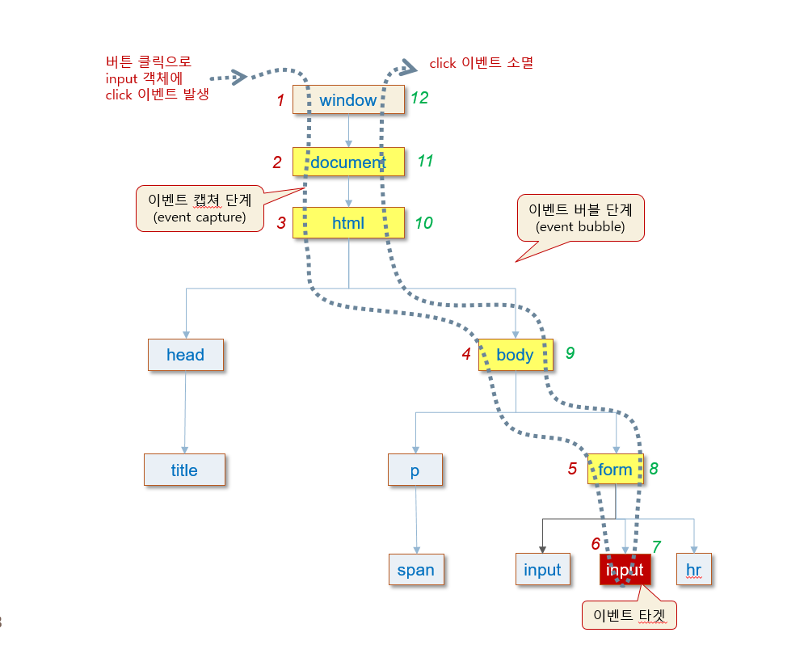
실습1. bubbling이벤트 전파

Slide 4
실습2. eventdefault
<!DOCTYPE html>
<html lang="en">
<head>
<meta charset="UTF-8">
<meta http-equiv="X-UA-Compatible" content="IE=edge">
<meta name="viewport" content="width=device-width, initial-scale=1.0">
<title>이벤트의 디폴트 행동 취소</title>
<script>
function query() {
//yes or no 를 선택하는 다이얼로그
var ret = confirm("네이버로 이동하시겠습니까");
//다이얼로그에서 yes 클릭 시 true, no 클릭 시 false
return ret;
}
//해당 요소의 기본 이벤트를 중단 시키는 함수
function noAction(e) {
e.preventDefault();
}
</script>
</head>
<body>
<h3>이벤트의 디폴트 행동 취소</h3><hr>
<!-- onclick = "return query()"
query() 메소드 내 confirm() 창에서 취소를 누르면 false값 전달 리턴받아 return false 가 되어서
디폴트 행동인 href 링크 연결을 막는다
-->
<a href="http://www.naver.com" onclick="return query()">
네이버로 이동할 지 물어보는 링크 </a><hr>
<!--form태그를 활용해 두 가지 checkbox 인풋을 묶음 -->
<form>
<!-- checked 속성 : 기본적으로 체크되어 있음 -->
<input type="checkbox" onclick="noAction(event)">빵(체크안됨)<br>
<!-- preventDefault 메소드를 활용해 체크박스의 체크하는 기본 동작을 막음 -->
<input type="checkbox" checked>술(체크됨)
</form>
</body>
</html>

Slide 5
실습3. 정규표현식
정규표현식
정규 표현식 : 특정 패턴을 사용해 문자열을 표현하는 언어
(예) 온라인 쇼핑몰에서 물건을 주문할 때 입력한 전화번호 가 숫자로만 되어 있는 지 체크할 수 있고,
'xxxxxxx-xxxx'와 같은 패턴으로 이루어져 있는지 체크할 수도 있다.
'패턴-규칙'이라고 생각해도 된다.
문자열을 검색하거나 문자열에서 특정 문자를 치환할 때도 복잡한 조건문 없이 정규 표현식을 사용하면 편리하다
RegExp 객체를 사용하거나 슬래스(/)를 사용해 표현식으로 작성
정규 표현식은 '패턴'과 '플래그'로 구성
플래그는 옵션 패턴과 플래그 사이에는 공백이 없다.
기본형 패턴[플래그]
RegExp 객체의 메서드
정규식.text(문자열) 일치하면 true, 없으면 false
정규식.exec(문자열) 일치하는 부분문자열이 있다면 결과값을 배열 형태로, 없으면 null을 반환
문자열 메서드 중 정규 표현식과 함께 사용하는 메서드
match(정규식) 일치하는 부분을 찾습니다.
replace(정규식, 바꿀 문자열) 정규표현식에 맞는 부분 문자열을 찾아서 새로운 문자열을 바꿉니다.
^ 문자열의 시작
$ 문자열의 종료
. 임의의 한 문자 (문자의 종류 가리지 않음) 단, \는 넣을 수 없음
* 앞 문자가 없을 수도 무한정 많을 수도 있음
+ 앞 문자가 하나 이상
? 앞 문자가 없거나 하나 있음
[] 문자의 집합이나 범위를 나타내며 두 문자 사이는 - 기호로 범위를 나타낸다
[]내에서 ^가 선행하여 존재하면 not을 나타낸다.
{} 횟수 또는 범위를 나타낸다
() 소괄호 안의 문자를 하나의 문자로 인식
| 패턴 안에서 or 연산을 수행할 때 사용

Slide 6
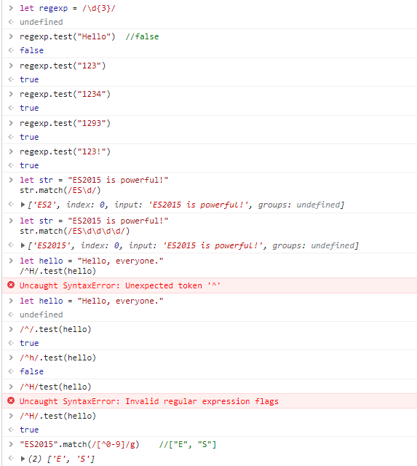
실습3. 정규표현식 예시

Slide 7
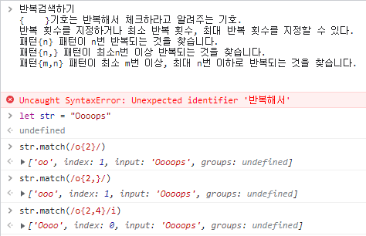
실습3. 정규표현식_반복검색하기 패턴{M,N}

Slide 8
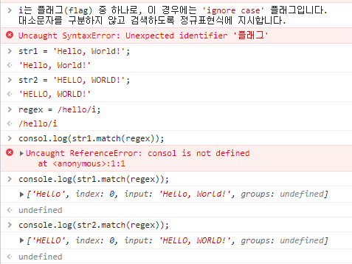

정규표현식 _ i플래그/플래그
i플래그를 사용하면 Hello와 HELLO 모두 정규 표현식에 매치되는 것을 확인할 수 있습니다.

Slide 9
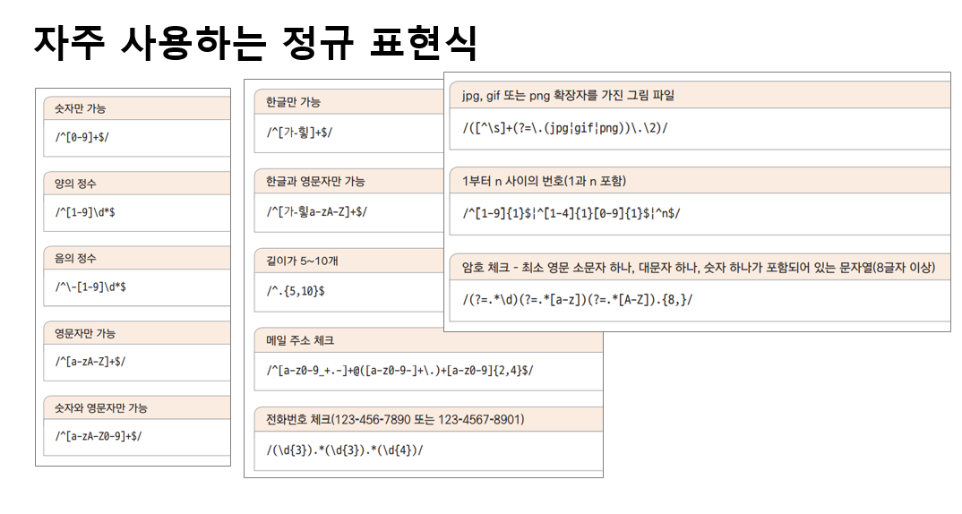
자주 사용하는 정규 표현식

Slide 10
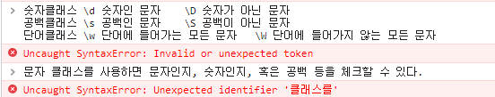
정규표현식_클래스종류

Slide 11
실습4. addeventListener_default(1)
<!DOCTYPE html>
<html lang="en">
<head>
<meta charset="UTF-8">
<meta http-equiv="X-UA-Compatible" content="IE=edge">
<meta name="viewport" content="width=device-width, initial-scale=1.0">
<title>이벤트의 디폴트 행동 취소</title>
<script>
//해당 요소의 기본 이벤트를 중단 시키는 함수
function noAction(e) {
e.preventDefault();
}
//페이지가 로드되면init 함수 호출
window.addEventListener('load', init);
function init(){
//'naver-link'id 를 가진 요소에 이벤트 리스너를 추가
document.getElementById('naver-link').addEventListener("click", noAction);
}
</script>
</head>
<body>
<h3>이벤트의 디폴트 행동 취소</h3><hr>
<!-- 'naver-link' id를 추가하여 해당 요소를 참조할 수 있게 함 -->
<a href="http://www.naver.com" id="naver-link">
네이버로 이동할 지 물어보는 링크</a><hr>
<!-- form 태그를 활용해 두 가지 checkbox 인풋을 묶음 -->
<form>
<!-- checked 속성 : 기본적으로 체크되어 있음 -->
<input type="checkbox" onclick="noAction(event)">빵(체크안됨)<br>
<!-- preventDefault 메소드를 활용해 체크박스의 체크하는 기본 동작을 막음 -->
<input type="checkbox" checked>술(체크됨)
</form>
</body>
</html>

Slide 12
실습4. addeventListener_default (2)-직접해보기
<script> <body>앞에 스크립트 위치 시
function noAction(e) {
e.preventDefault();
}
window.addEventListener('load', init);
function init(){
document.getElementById('naver-link').addEventListener("click", function(e){
var ret = confirm("네이버로 이동하시겠습니까");
if(!ret)
noAction(e);
})
}
</script>
<body>뒤에 스크립트 위치 시
<script>
document.getElementById('naver-link').addEventListener("click", function(e){
var ret = confirm("네이버로 이동하시겠습니까");
if(!ret)
e.preventDefault();
})
</script>

Slide 13
실습5. addText-result
<!DOCTYPE html>
<html lang="en">
<head>
<meta charset="UTF-8">
<meta http-equiv="X-UA-Compatible" content="IE=edge">
<meta name="viewport" content="width=device-width, initial-scale=1.0">
<title>Document</title>
<style>
#container{
border-bottom: 1px dashed #222;
margin-bottom: 20px;
}
h1, h2, button, p{
margin-bottom: 20px;
}
#cart {
padding: 20px;
}
</style>
</head>
<body>
<div id="container">
<h1>상품 설명</h1>
<h2>HTML + CSS + 자바스크립트</h2>
<p>한 권으로 끝내는 </p>
<p>기초부터 활용까지 완전정복</p>
<button id="order">주문하기</button>
</div>
<div id="orderInfo"></div>
<script src="../js\addText-result.js"></script>
</body>
</html>

Slide 14
실습5. addText-result.js
const orderInfo = document.querySelector("#orderInfo");
const orderButton = document.querySelector("#order");
const title = document.querySelector("#container > h2");
orderButton.addEventListener("click", function(){
let newP = document.createElement("p");
let textNode = document.createTextNode(title.innerHTML);
newP.appendChild(textNode);
newP.style.fontSize = "0.8em";
newP.style.color = "blue";
orderInfo.appendChild(newP);
},{once: true});
/* orderButton 요소에 "click" 이벤트 리스너를 추가합니다.
새로운 <p> 요소를 생성합니다.
새로운 <p>요소의 글꼴 크기를 0.8em 으로 설정하고 글자색을
파랑색으로 설정합니다.
{once : true} 옵션을 사용하여 이벤트 리스너가 한 번만 실행하도록 설정합니다.
클릭이벤트가 처음 발생한 후에 리스너가 제거됩니다.
요소 노드 만들기 - createElement() 예> let newImg = document.createElement("img")
속성 노드 만들기 - createAttribute()
예> document.createAttribute(속성명)
노드명.value = 속성값

Slide 15
실습5. addText-result.js
속성 노드 연결하기 - setAttribute()
새로 만든 속성 노드를 요소 노드에 추가하려면 setAttribute() 메서드 사용
setAttribute()는 다른겁니다
setAttribute(attributeName, attributeValue) 메서드는 속성 값을 주어진 값으로 변경합니다.
예> const div = document.createElement("div");
div.setAttribute("id", "myDiv")
자식 노드 연결하기 - appendChild()
img 요소에 속성 노드가 연결되었지만, img 요소는 아직 DOM에 연결되지 않은 상태
appendChild()를 사용해서 img 요소를 원하는 위치에 연결한다.
예> document.body.appendChild(newImg)
기존 노드 앞에 추가하기 - insertBefore()
기준이 되는 노트 첫번째 p 노드로 지정하고
insertBefore()를 사용해 첫번째 p 노드 앞에 새 노드를 추가한다.
노드 삭제하기 - remove() 요소.remove()
노드 삭제하기 - removeChild() 자식 노드 삭제
우선 부모 노드를 찾아야 하고 그 후에 자식 노드를 삭제 해야 한다.
이벤트 리스너에서 함수 안에 있는 this
item.addEventListener("click", function(){
this.parentNode.removeChild(this);
})
이벤트 리스너에서 function() {...}에 this를 사용하면 this는 이벤트가 발생한 노드를 가리킨다.
예> 첫 번째 항목을 클릭했다면 첫번째 li 요소가 this가 됩니다.
이벤트 리스너에서 화살표 함수를 사용할 경우 this는 최상위 객체 window를 가리킨다.
화살표 함수를 사용할 경우 클릭한 요소를 찾을 때 this를 사용할 수 없다.
이벤트가 발생한 요소를 this로 사용하려면 function(){...}를 사용한다.
*/

Slide 16
실습5. addText-result.js_버튼 클릭하면 생성 다시 클릭하면 제거하게 만들기
const orderInfo = document.querySelector("#orderInfo");
const orderButton = document.querySelector("#order");
const title = document.querySelector("#container > h2");
const newP = document.createElement("p");
let textNode = document.createTextNode(title.innerHTML);
newP.appendChild(textNode);
newP.style.fontSize = "0.8em";
newP.style.color = "blue";
idx = 0;
orderButton.addEventListener("click", function () {
if (idx % 2 == 0) {
orderInfo.appendChild(newP);
}
else {
orderInfo.removeChild(newP)
}
idx++;
});

Slide 17
실습5. addText-result.js(답안)
const orderInfo = document.querySelector("#orderInfo"); //주문정보 영역
const orderButton = document.querySelector("#order"); //주문하기 버튼
const title = document.querySelector("#container > h2"); //책 제목 요소
let isOrdered = false; //토글 상태를 추적하는 변수
orderButton.addEventListener("click", function(){
if(!isOrdered) {
let newP = document.createElement("p"); //새로운 p 요소 생성
let textNode = document.createTextNode(title.innerHTML);
//title의 텍스트 부분만 가져와 텍스트 노드로 생성
newP.appendChild(textNode); //텍스트 노드를 새로운 p 요소에 추가
newP.style.fontSize = "0.8em";
newP.style.color = "blue";
newP.classList.add("bookTitle");
orderInfo.appendChild(newP); //새로운 p요소를 orderInfo 영역에 추가
} else {
const bookTitle = orderInfo.querySelector(".bookTitle");
if(bookTitle){
orderInfo.removeChild(bookTitle);
}
}
isOrdered = !isOrdered; //토글 상태 변경
})

Slide 18
실습6. addImg-result
<!DOCTYPE html>
<html lang="en">
<head>
<meta charset="UTF-8">
<meta http-equiv="X-UA-Compatible" content="IE=edge">
<meta name="viewport" content="width=device-width, initial-scale=1.0">
<title>노드추가하기</title>
<link rel="stylesheet" href="../css\main.css">
<style>
h1 {
padding: 10px 20px;
margin-bottom: 20px;
border-radius: 8px;
background-color: #222;
color: #fff;
text-transform: uppercase;
}
</style>
</head>
<body>
<div id="container">
<h1>Enjoy your life</h1>
<img id="toggleImage" src="">
</div>
<script src="../js\addImage-result.js"></script>
</body>
</html>

Slide 19
실습6. addImg-result.js
const today = new Date();
const hrs = today.getHours();
const container = document.querySelector("#container");
let newImg = document.createElement("img");
newImg.src = (hrs < 12) ? "../img/home.jpg" : "../img/paris.jpg"
container.appendChild(newImg);

Slide 20
실습6. addImg-result.js(직접해보기)
const today = new Date();
const hrs = today.getHours();
const container = document.querySelector("#container");
const title = document.querySelector("#container > h1");
const newImg = document.createElement("img");
newImg.src = (hrs < 12) ? "../img/home.jpg" : "../img/paris.jpg"
idx = 0;
title.addEventListener("click", function(){
if(idx % 2 == 0){
container.appendChild(newImg);
}
else {
container.removeChild(newImg);
}
idx++;
})

Slide 21
과제_클릭시 이미지 나오고, t,T키보드 입력시 이미지 사라짐
<!DOCTYPE html>
<html lang="en">
<head>
<meta charset="UTF-8">
<meta http-equiv="X-UA-Compatible" content="IE=edge">
<meta name="viewport" content="width=device-width, initial-scale=1.0">
<title>노드추가하기</title>
<link rel="stylesheet" href="../css\main.css">
<style>
h1 {
padding: 10px 20px;
margin-bottom: 20px;
border-radius: 8px;
background-color: #222;
color: #fff;
text-transform: uppercase;
}
</style>
</head>
<body>
<div id="container">
<img id="toggleImage" src="">
</div>
<script src="../js\addimg_keycode.js"></script>
</body>
</html>

Slide 22
과제_클릭시 이미지 나오고, t,T키보드 입력시 이미지 사라짐.JS
const container = document.querySelector("#container");
const newImg = document.createElement("img");
newImg.src = "../img/home.jpg"
newImg.classList.add("reset");
const body = document.body;
idx = 0;
body.addEventListener("click", function(){
if(idx % 2 == 0){
container.appendChild(newImg);
}
else {
container.removeChild(newImg);
}
idx++;
})
idx = 0;
body.addEventListener("keydown", function(e){
if(e.key == 't' || e.key =='T'){
container.removeChild(newImg);
}
idx++;
})

